Slide 1
Retención de Datos Core Bancario
Junio 2023

Slide 2

Agenda
1
Contexto
RoadMap Movimiento de Históricos Base de Datos Bantotal
2
3
Recolección y Resultados Evaluación Técnica
4
Siguientes Pasos

Slide 3



Contexto
Database Lifecycle Management
(DLM)
Propuesta de Movimiento
Almacenarlos en otra base de datos de forma segura, para compartirlos y disponibilizarlos para consultas manuales.
Core Bancario liberado
Libera espacios de Base de Datos para copias y habilitación de entornos no productivos.
Procesos de cadena de cierre, ejecución automática, reportes pueden recibir mejoras al contar registros reducidos.
Idea
Los datos históricos antiguos son aquellos que ya no se utilizan activamente en procesos actuales.
Gestión eficiente de los datos para liberar solo datos históricos obsoletos que no forman parte de trabajos diarios

Slide 4
Agenda
1
Contexto
RoadMap Movimiento de Históricos Base de Datos Bantotal
2
3
Recolección y Resultados Evaluación Técnica
4
Siguientes Pasos

Slide 5
RoadMap Movimiento de Históricos Base de Datos Bantotal
FEBRERO
MARZO
JULIO
JULIO
AGOSTO
TECNOLOGIA
TECNOLOGIA
GOBIERNO DE DATOS
TECNOLOGIA
TECNOLOGIA
LEVANTAMIENTO DE INFORMACION, ANALISIS E INTERPRETACION HALLAZGOS
ELABORACION POLITICA
PREPARACION PLAN
DE TRABAJO TECNICO
MEJORA Y PRESENTACION POLITICA A COMISION DE GOBIERNO DATOS
PUBLICACION Y FORMALIZACION EN NORMATIVA INTERNA
MEDIR IMPACTO ANTES Y DESPUES
EJECUCION PRIMER GRUPO DE MOVIMIENTO HISTORICOS
MEDIR IMPACTO ANTES Y DESPUES
EJECUCION SEGUNDO GRUPO DE MOVIMIENTO HISTORICOS

Slide 6
Agenda
1
Contexto
RoadMap Movimiento de Históricos Base de Datos Bantotal
2
3
Recolección y Resultados Evaluación Técnica
4
Siguientes Pasos

Slide 7
Recolección de Datos
RECOLECCION Y ANALISIS DE TABLAS BANTOTAL
IDENTIFICACION DE TABLAS CON DATOS HISTORICOS
PROPUESTA DE MOVIMIENTO HISTORICOS
EL VALOR RETORNADO ES LIBERAR BANTOTAL DE HISTORICOS
Movimiento de Históricos a otra base de datos en Linea.
Medición Impacto

Slide 8
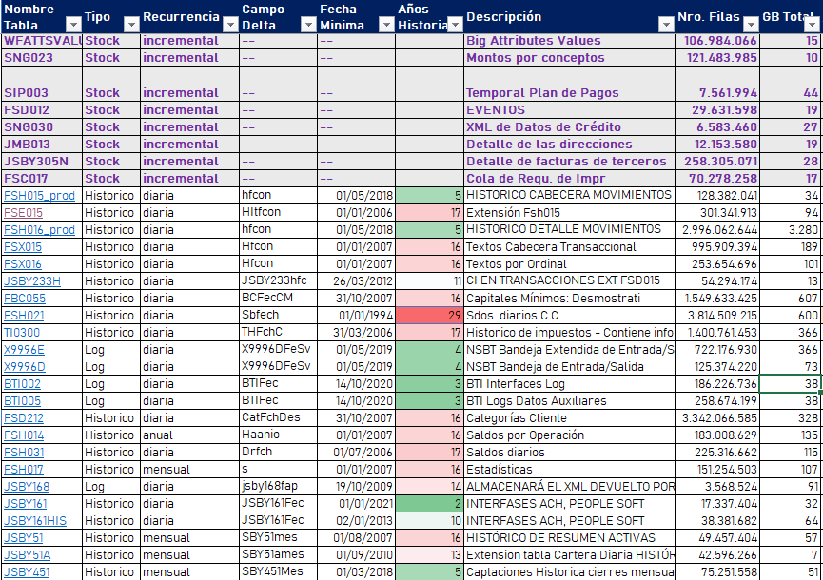
Resultados Evaluación Técnica
Se efectuó un Muestreo estratificado permitiendo identificar tres tipos de información y frecuencia de almacenamiento encontradas en todas las tablas en base de datos Core Bancario:
Tipo de información acumulada es:
Stock
Histórico
Log
Frecuencia de almacenamiento:
Diaria
Mensual
Anual
Incremental/Stock

Slide 9

Resultados Evaluación Técnica
55 TABLAS CANDIDATAS PARA MOVIMIENTO A OTRA BASE DE DATOS
La liberación de Base de datos bantotal de históricos mayores a 5 años representa 72% de espacio en base de datos

Slide 10
Agenda
1
Contexto
RoadMap Movimiento de Históricos Base de Datos Bantotal
2
3
Recolección y Resultados Evaluación Técnica
4
Siguientes Pasos

Slide 11
Siguientes Pasos – Participantes
Validación Documentación y formalización Políticas.
Team: Gobierno de Datos
3
Diseñar el modelo de datos y la arquitectura
Team: Arquitectura Datos
1
Identificar dependencias comerciales y de Negocio Team: Arquitectura – Area Funcional – Gobierno de Datos
2
4
Ejecutar el Movimiento de Históricos y medir resultados
Team: TI – Arquitectura Datos

Slide 12
Gracias

